Slide 1


Slide 2
Ekonomi
Aktuellt saldo 2026-09-28: 35 279,93kr
  Varav individuella konton: 8 364kr
Kommande uppskattade intäkter:
  EKO: 24 200kr
  Bingolotter om samma som 2025: 32 820kr
    Varav individuella kontona: 6 417kr
Ungefärligt saldo efter uppskattade intäkter (givet inga utgifter):
  Lagkonto: 77 512kr
  Individuella konton: 14 781kr
  Om dessa antaganden stämmer så kommer lagkassan kunna sponsra med ca 1000-1500:- per spelare.

Slide 3


Två alternativ...

Slide 4
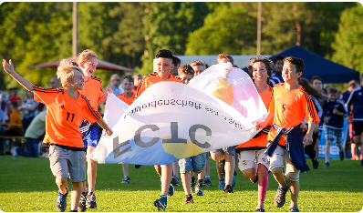
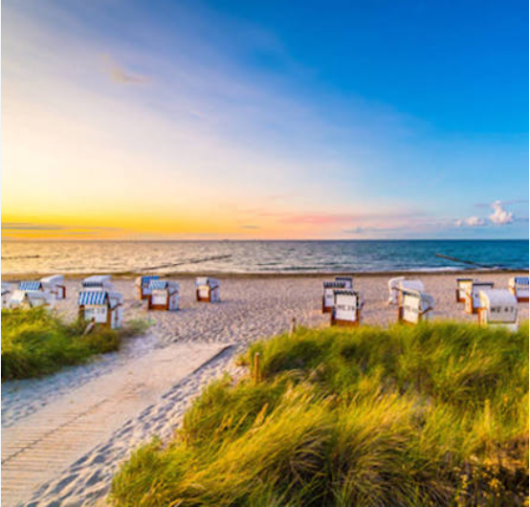

BALLFREUNDE NATIONS CUP 2027
Rostock, Tyskland. 24-29 juni varav cup 25-27 juni 2027
Ca 200 lag
(8 klasser)
Minst 6 matcher
2 cup dagar
5 nätter
Resor och fritid
Buss finns på plats.
Kul vid sidan av planen med BALLFREUNDE "game stations" för att testa din skills.
Hans-Park Lübeck
Boendet
​
Vi planerar för en aktivitet utöver fotbollen
Hotel – shared room.
Finns andra alternativ också
Halvpension under cupdagarna
Övriga måltider löser vi gemensamt och finns med i budget

Slide 5
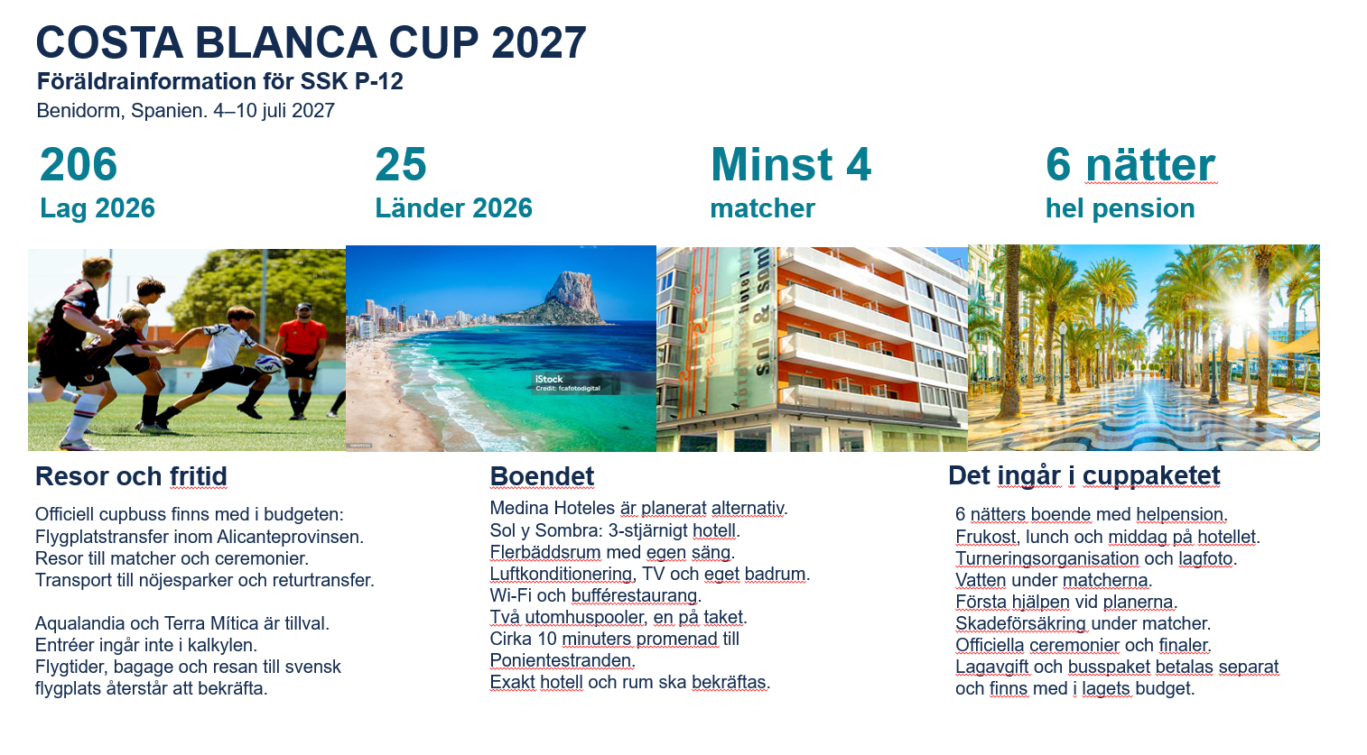

Slide 6

En kort film om Costa blanca cup

Slide 7
Kostnader:
Antaganden: 35 spelare, 6 tränare
Delar på gemensamma kostnader.
Alla kostnader är preliminära och kan komma att ändras.
Tränarna betalar sitt boende och flyg/buss själva
Lagkassan står för lag-/anmälningsavgiften
Fickpengar ingår inte i beräkningarna
Kostnader Lagkassan | BALLFREUNDE Nations Cup (SEK) |  | Costa Blanca Cup (SEK)
Lag-/anmälningsavgift | 3 584 |  | 6 204
Summa | 3 584 |  | 6 204

Slide 8
Kostnader / spelare | BALLFREUNDE Nations Cup (5dygn) |  | Costa Blanca Cup (6 dygn)
Hotell, måtider, cupavg. | 3 651 |  | 6 543
Måltider | 1 344 | Utöver de som ingår i paketet, 10st à 12EUR | - | Ingår frukost, lunch och middag serveras som buffé
Reseförsäkring (2026 pris) | 74 |  | 74
Officiell busstransport spelare | - | Vi har buss på plats | 1 016 | 90EUR/person, flyg transfer t.o.r. transport till alla matcher och event.
Officiell busstransport tränare | - | Vi har buss på plats | 174 | Står laget för
Gemensam aktivitet | 600 | Förslag en dag på Hansa-Park | -
Övrigt gemensamt | 183 | Logi busschaufför 5nätter à 150EUR | 500 | Sverige resa, extra bagage(bollar), skatter etc.
Reserv |  |  | 400 | Växlingskurs
Summa innan transport | 5 669 |  | 8 307 (+400kr reserv)
Transport | 2 183 | Buss 82000kr enl. Offert delat på 41st + Logi busschaufför 5 nätter 150EUR/natt | 5 500 | Flyg estimerat belopp, Just nu med SAS genom Ticket gruppresor. Billigaste 3757;- ej avbokningsbart. Annars mer flexibel 4 897,36
Kostnader för ledarnas flyg/buss och boende | 1350 |  | 2149
Summa efter transport och ledarkostnader. | 9202 |  | 15956

Slide 9
Hur kan vi dra in mer pengar till lagkassan?
Newbody?
Sponsorer?
…?

Slide 10
Vad händer under hösten vintern?
V.41-44 träning i plåthallen
Tisdag 17.00-18.30
Onsdag 19.30 – 21.00
v.45 och framåt, våra önskemål om tider
Måndag kgr Hamre 18.00 - 19.30 (ej bekräftad)
Friidrottshallen tisdagar 20.00 -21.00 (bokad)
Torsdag kgr Hamre 18.00 – 19.30 (ej bekräftad)
Fredag kgr Hamre/Futsal 17.00 – 18.30 (ej bekräftad)
Västeråscupen 25-28 mars

Slide 11
Vad händer under hösten vintern?
Ny tränare på ingång..

Slide 12
Frågor?

Slide 13
Två alternativ...
25-27 juni i Rostock Tyskland,
Avresa torsdag 24 juni
Hemresa tisdag 29 juni
Invigning fredag och matchspel lördag-söndag
Förslag på att besöka Hansa-Park Lübeck på vägen hem
4-10 juli Benidorm Spanien
Avresa söndag 4 juli
Hemresa lördag 10 juli
Invigning måndag, gruppspel måndag-onsdag, slutspel torsdag-lördag

